Slide 1







匆
1995—2015
清华大学九五届中文系同学会
☆JINGMEIXIANGCE☆
匆
那年

Slide 2




20年前的昨天，我们怀揣梦想挥手道离别
20年后的今天，我们相聚追忆同学情………

Slide 3

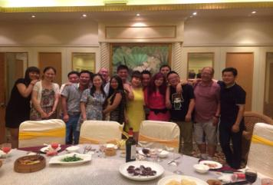
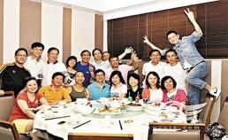
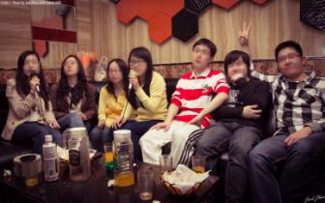




Slide 4

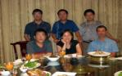

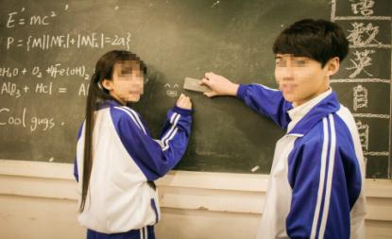
青春是绿色的,像滴翠的青竹,像坦荡的草原.
充满无限活力和活气.
青春是红色的,像燃烧的火焰,像初升的太阳.
朝气蓬勃,充满希望,愿把光和温暖无私地奉献.
青春是白色的,似雪似浪,如云如月,白洁无瑕.
犹如一张白纸,如写的文字,爱画最新最美的图画.
青春是无色的.像风变幻无穷,像雾绚丽迷人……

Slide 5
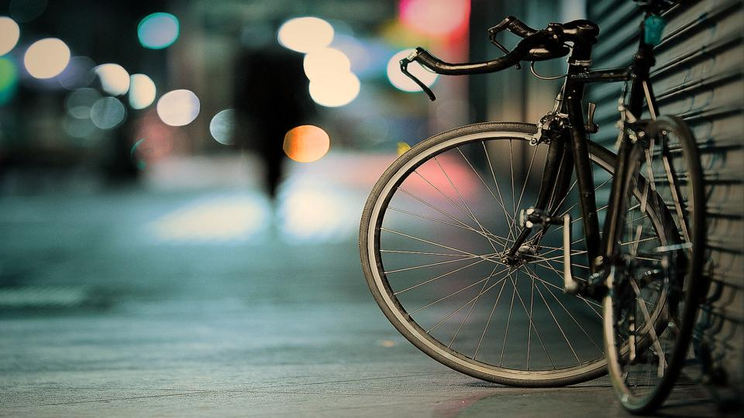







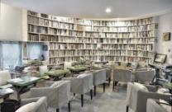


Slide 6



















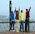



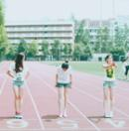














Slide 7

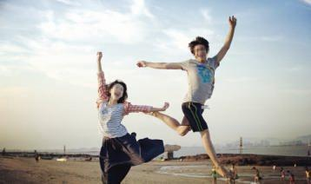
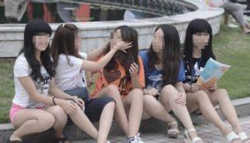


同学之情最纯洁、最朴素、最平凡、最高尚、最动人、最浪漫、最坚实、最永恒 ……

Slide 8
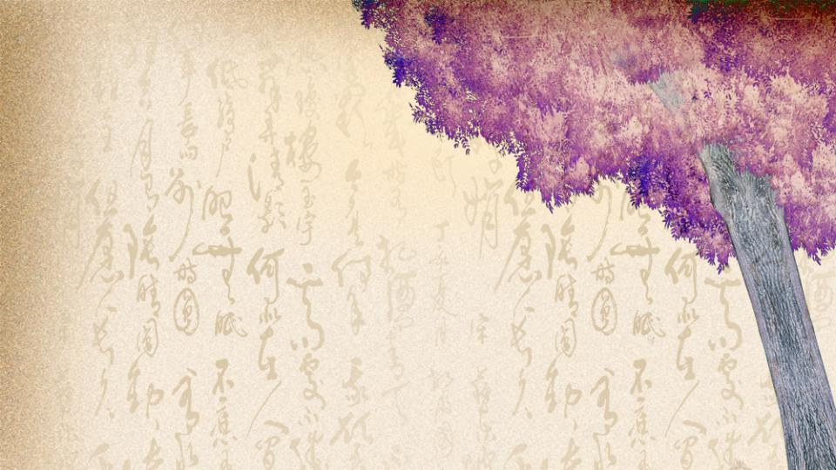






青春是一滩水,
无论是摊开还是紧握,
都无法从指缝中淌过单薄的年华。
我突然就觉得自己像个华丽的木偶,演尽了所有的悲欢离合,
可是背上总是有无数闪亮的
银色丝线,操纵我的
哪怕一举手一投足.
青春是道明媚的忧伤
时间仍在,
是我们在飞逝~~~~~

Slide 9


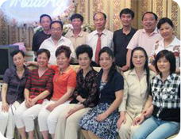
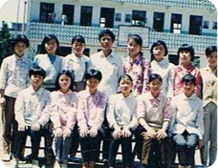
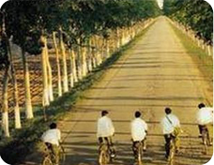
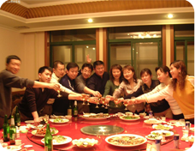
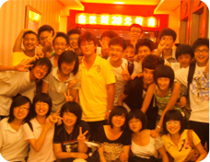
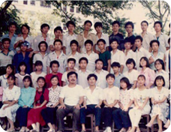
尽情畅谈美好的未来，牵手叙说当年的友情

Slide 10


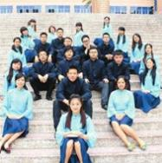
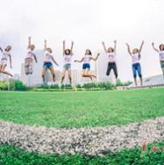
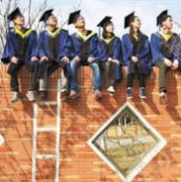

Slide 11




快乐
时光

Slide 12

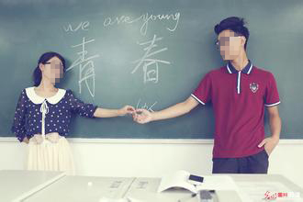


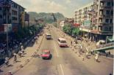

同窗共读，嬉笑怒骂 ，天真浪漫，率真任性，如今想来无不让人倍感情趣

Slide 13







青春是蓝色的,像深远的晴空,
像迷人的海洋.
深远广阔,富于幻想.

Slide 14





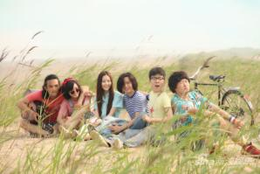



三年的生活，我们过的充实而美丽，我们流过眼泪，却伴着欢笑，我们踏着荆棘，却嗅得万里花香。

Slide 15



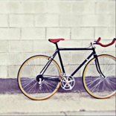

同学之情最纯洁、最朴素、最平凡、最高尚、最动人、最浪漫、最坚实、最永恒 ……

Slide 16




在往后的岁月里，虽然我们仍然天各一方，但友情的线会把我们紧紧相连，让我们以平和之心，感恩的心去感悟生活，健康，快乐地过好每一天，从容、淡定地走过我们的人生之旅。

